Slide 1
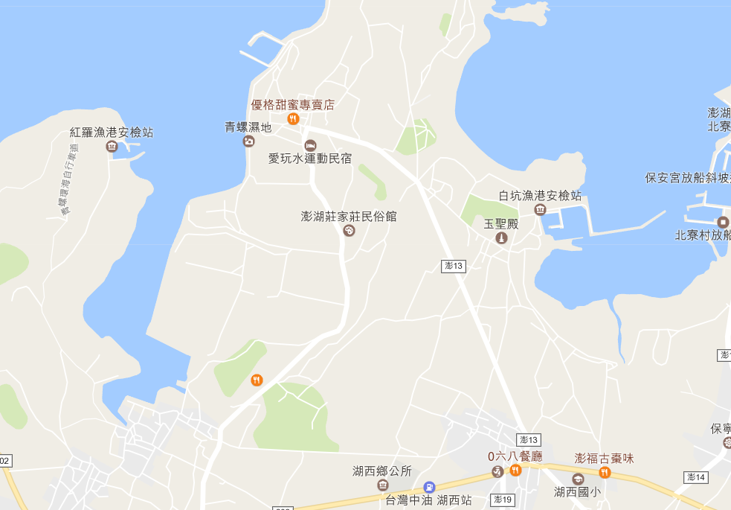




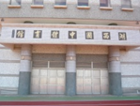



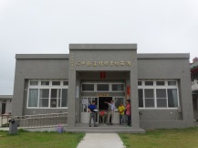








澎湖縣湖西鄉青螺村簡易疏散避難圖
防 災 資 訊 表
青螺村基本資料
總人口數：253人
災害通報單位(人員)
1.澎湖縣災害應變中心 電話:06-9277619 2.湖西鄉災害應變中心 電話:06-9921731 3.青螺村村長-李玉立 電話:0916-050-091 電話:06-9922879 4.湖西分駐所 電話:06-9921022 5.湖西消防分隊 電話:06-9921119
避難原則
風災/水災:遠離低窪地區或前往避難收容處所。 震災:前往開放空間或避難收容處所。 海嘯:遠離沿海低窪地區，前往就近高地避難。
避難收容處所
地點:湖西國中 適用災害:風災、水災、震災、海嘯 樓層:2層樓 面積:600平方公尺 臨時收容:150人 中長期收容:100人 地址:湖西鄉湖西村43-1號 電話:06-9921929
地點:青螺村活動中心 適用災害:風災、水災、震災 樓層:1層樓 面積:150平方公尺 臨時收容:35人 中長期收容:25人 地址:湖西鄉青螺村1-1號 電話:06-9921029
湖西鄉公所114年09月製作
青螺村
青螺村活動中心
(風災、水災、震災)
湖西國中
(風災、水災、震災、海嘯)
湖西分駐所
圖 例 | 標示 | 設施
 | 疏散避難方向 | 室內避難收容處所 | 公園 | 醫療單位
 | 易淹水地區 | 室外避難處所 | 警察單位
 | 持續觀察地區 | 直升機起降點 | 消防單位

